Slide 1
ЕЩЁ НЕСКОЛЬКО ИДЕЙ ДЛЯ ЗАНЯТИЙ
С РЕБЁНКОМ
…ПОКА МЫ ДОМА…

Slide 2
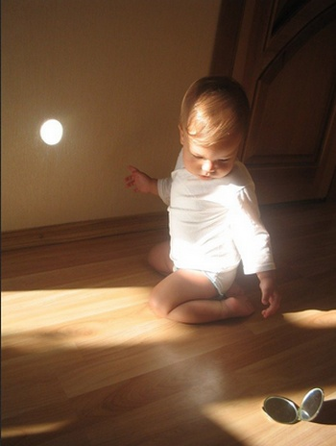
Пускать солнечные зайчики.

Slide 3
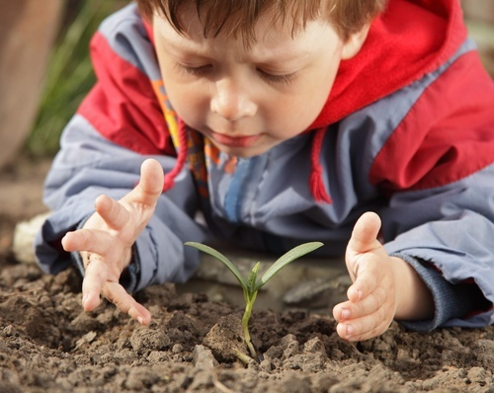
Наблюдать как прорастают семена.

Slide 4
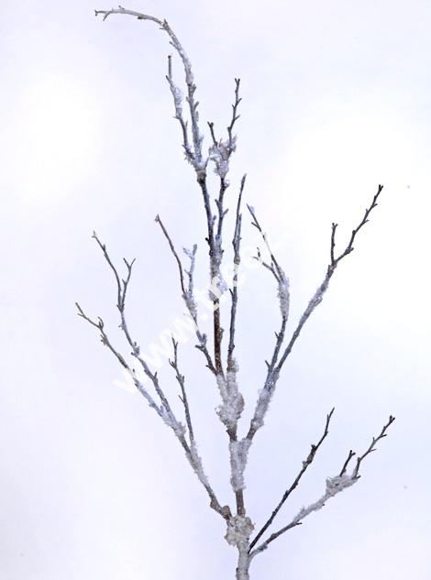
Принести домой и поставить в воду ветку.

Slide 5
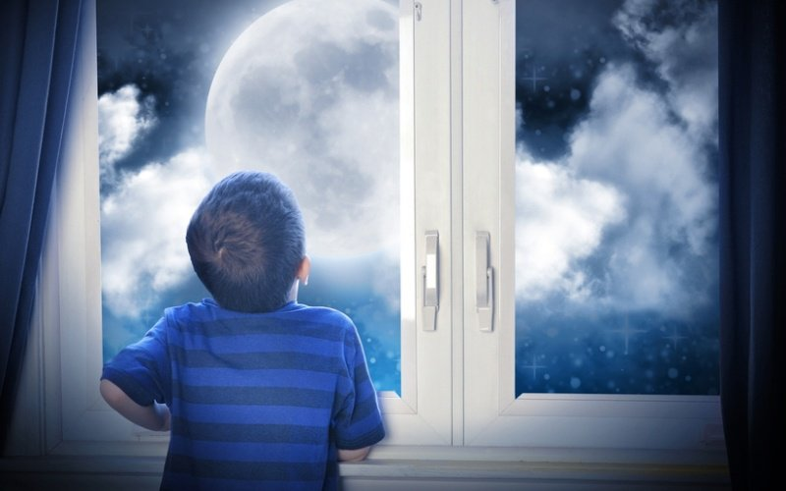
Смотреть на звёзды.

Slide 6
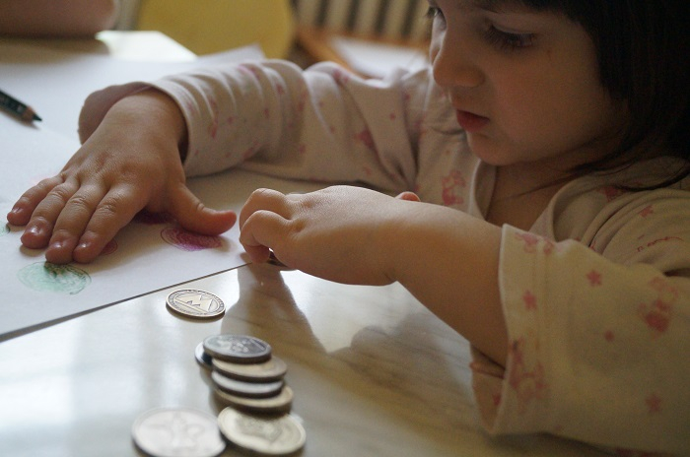
Заштриховать монетки и листья, спрятанные под бумагой.

Slide 7
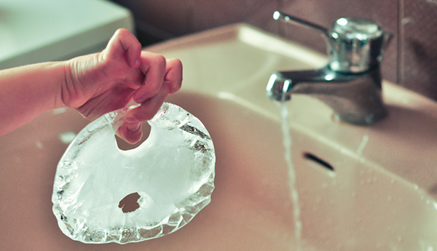
Дырявить льдинки из холодильника под струёй воды.

Slide 8
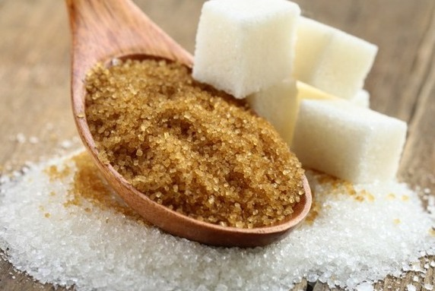
Приготовить жжёный сахар в ложечке.

Slide 9

Вырезать гирлянды бумажных человечков.

Slide 10
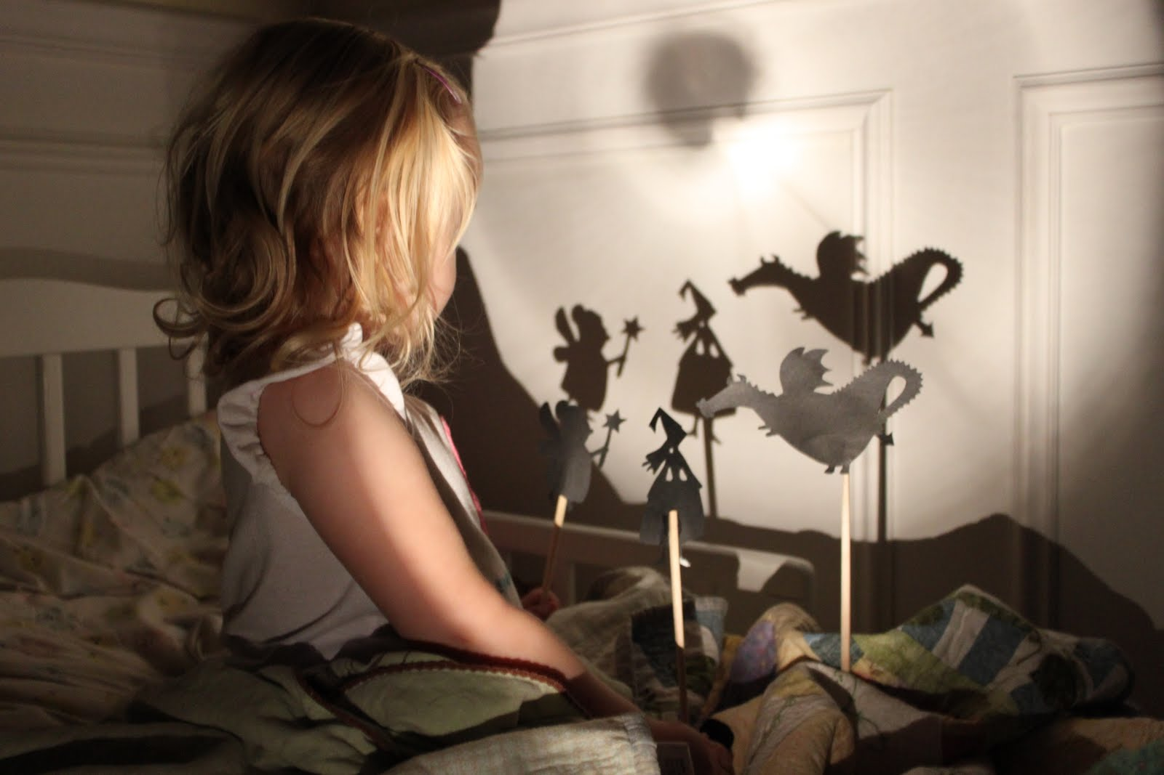
Показывать театр теней.

Slide 11
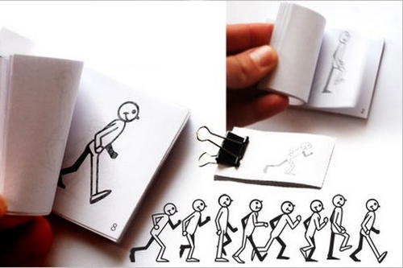
Рисовать мультфильм на полях тетради.

Slide 12
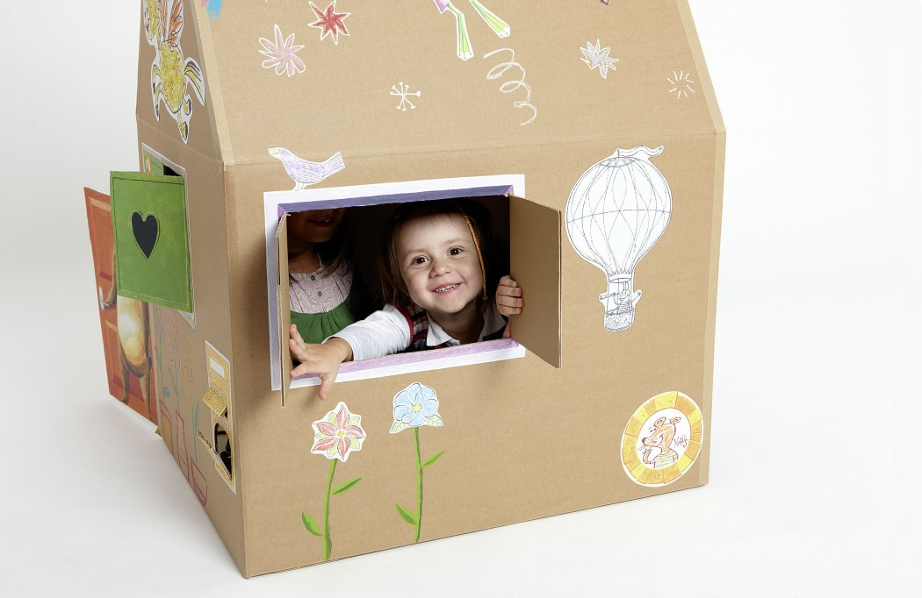
Устроить жилище в коробке от холодильника.

Slide 13
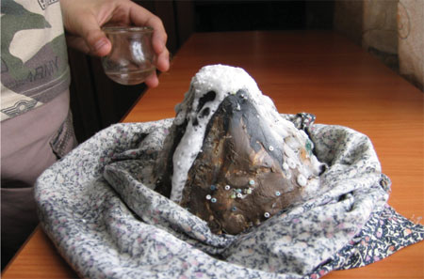
Делать извержение вулкана из лимонной кислоты и соды.

Slide 14
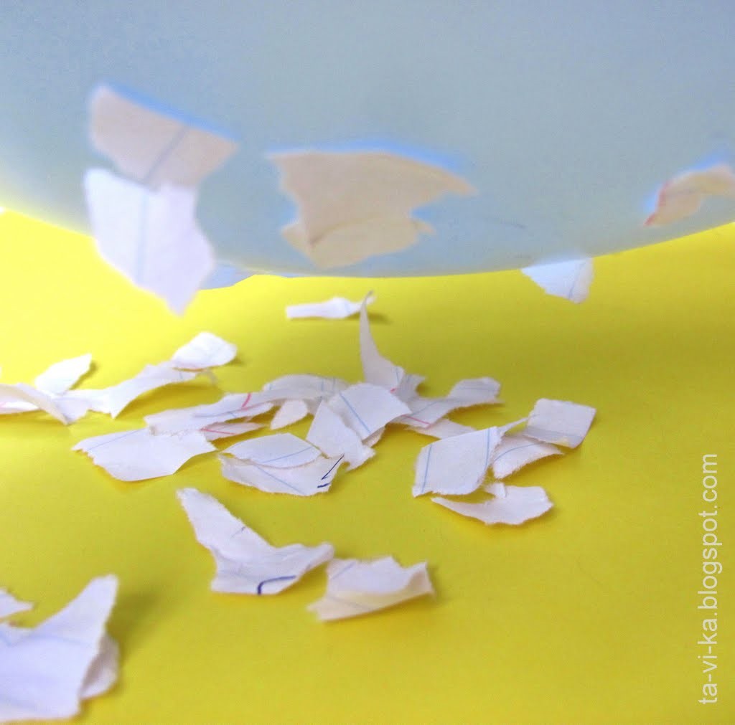
Показать фокус с наэлектризованными бумажными фигурками.

Slide 15
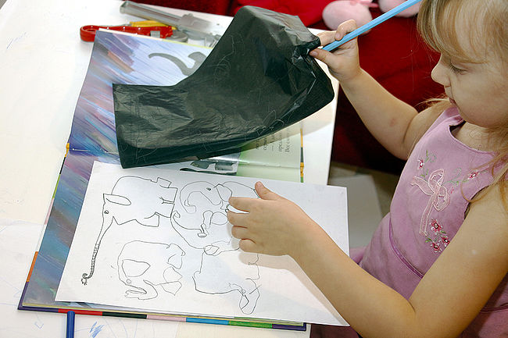
Рисовать или писать под копирку.

Slide 16
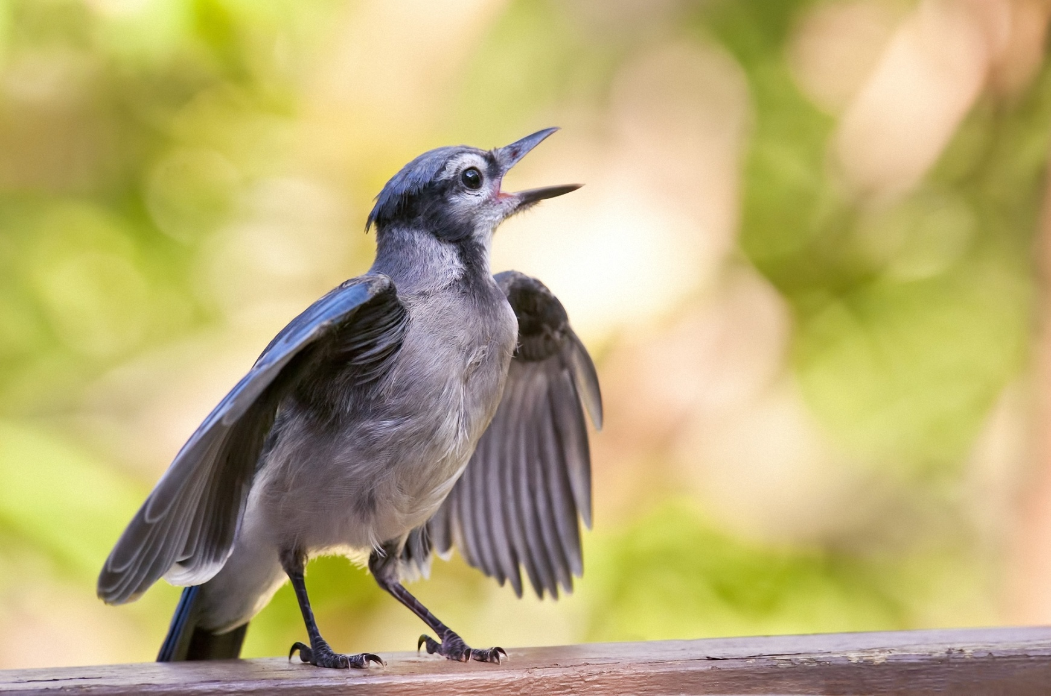
Слушать пение птиц за окном

Slide 17
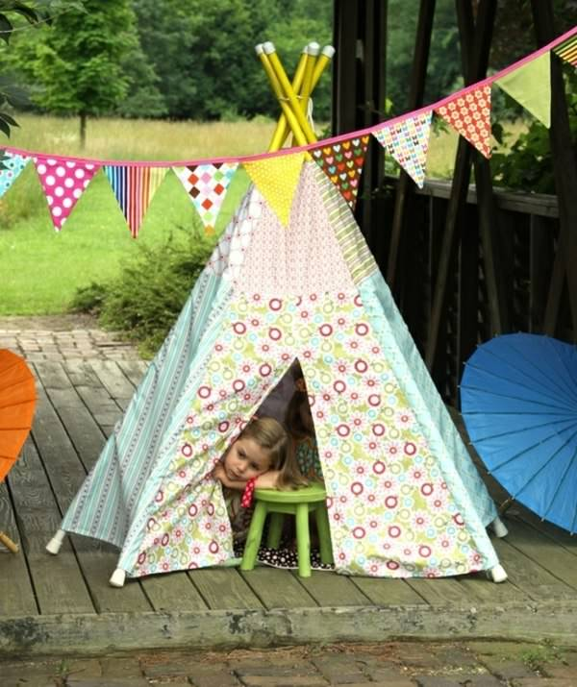
Построить шалаш прямо в комнате

Slide 18

Смотреть в окно на облака и придумывать, на что они похожи.

Slide 19
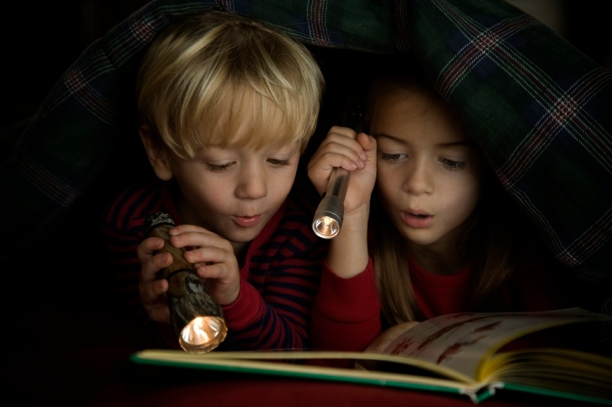
Светить в темноте фонариком.

Slide 20
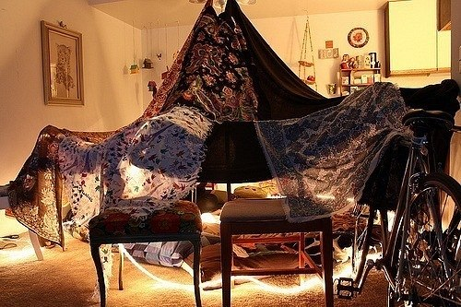
Строить дом из мебели.

Slide 21
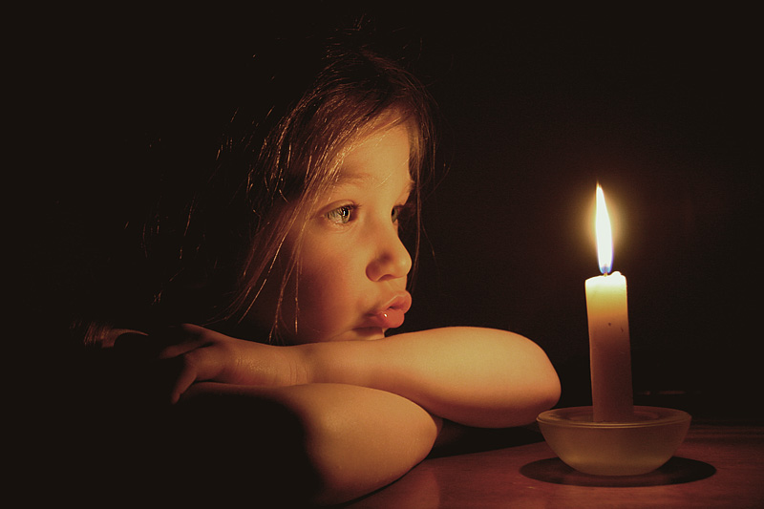
Сидеть в темноте, при свечах.

Slide 22
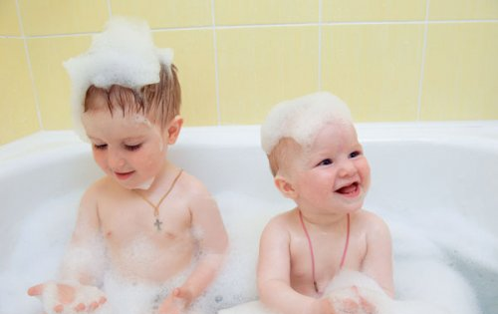
Делать чёртиков из намыленных волос.

Slide 23
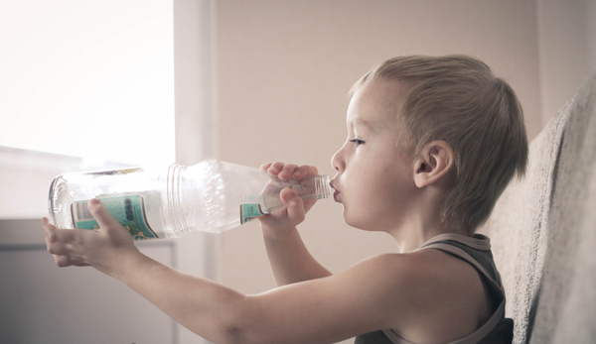
Дуть в пустую бутылку.

Slide 24
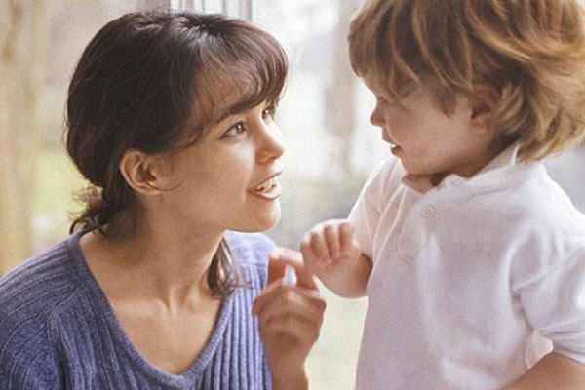
Повторять одно слово много раз, чтобы оно превратилось в другое.

Slide 25

Издавать победный крик каманчей.

Slide 26
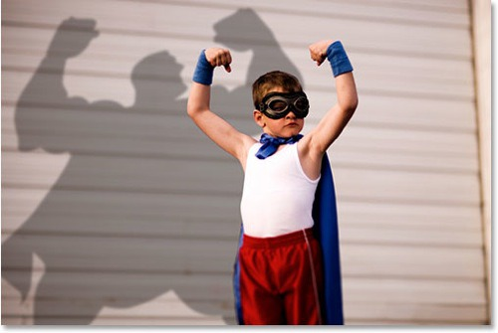
Удивляться своей гигантской тени и играть с тенями в догонялки.

Slide 27
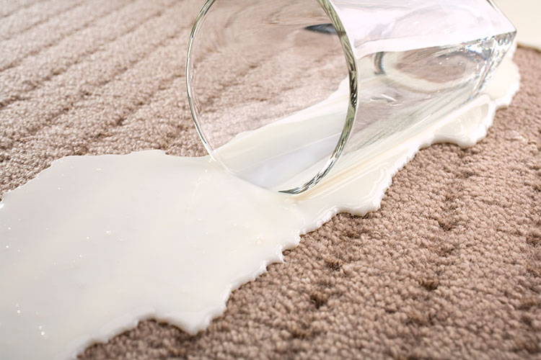
Делать записи молоком.

Slide 28
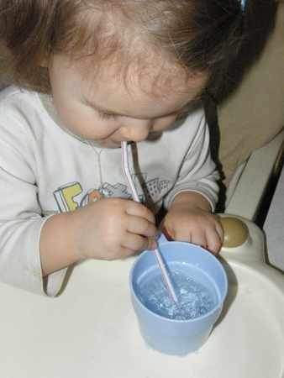
Устроить бурю в стакане воды.

Slide 29
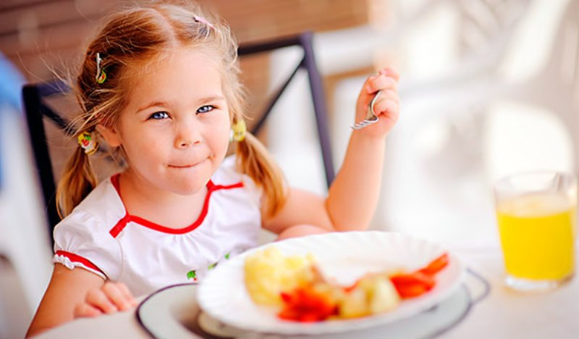
Закопать сокровище в тарелке с кашей.

Slide 30
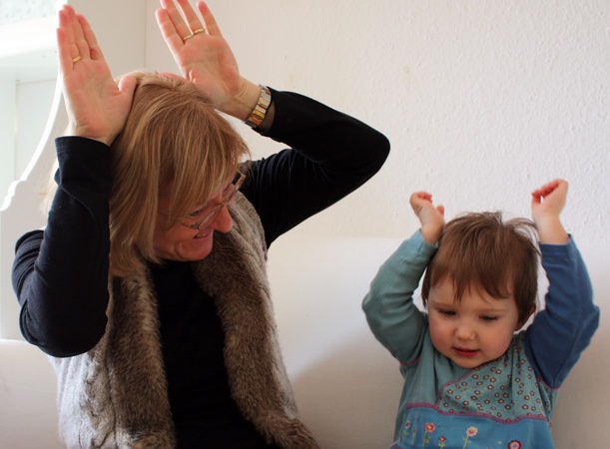
Объясняться знаками.

Slide 31
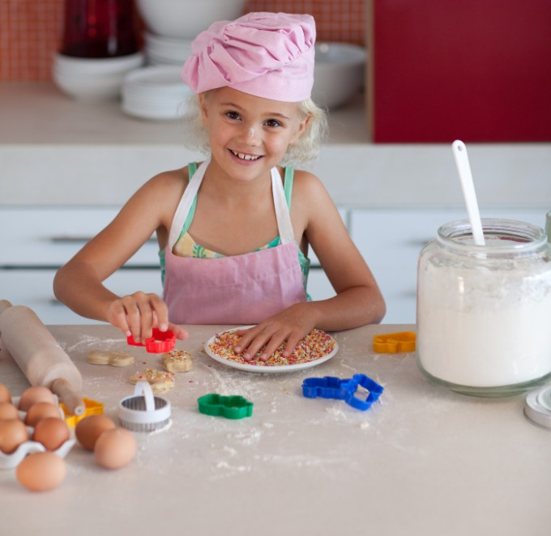
Выдавливать формочками печенье.

Slide 32
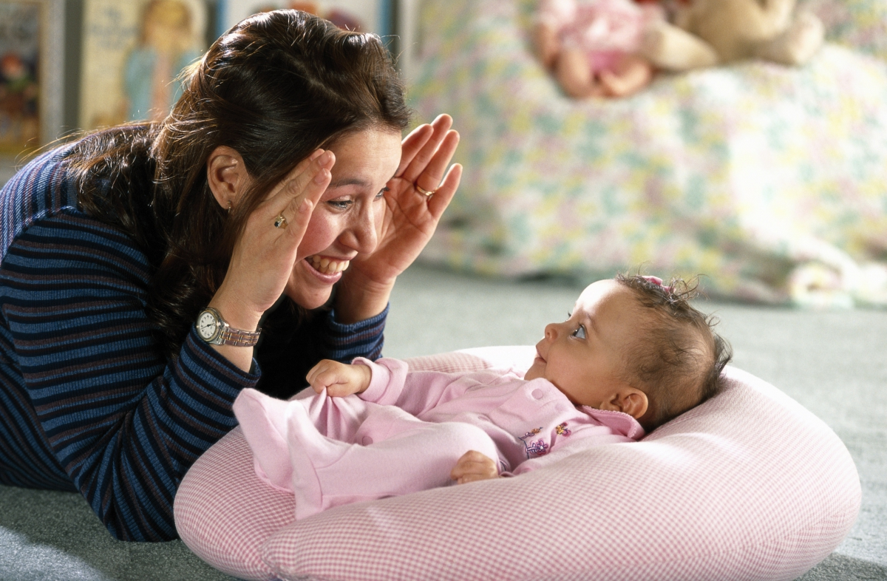
Играть в циклопов.

Slide 33
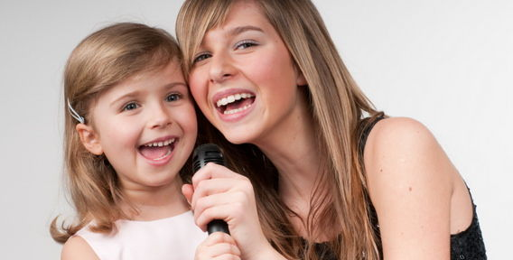
Петь хором.

Slide 34

Починить любимую игрушку.

Slide 35
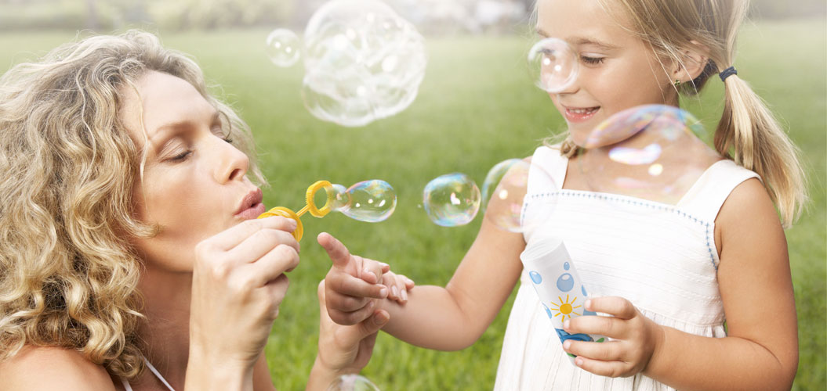
Пускать мыльные пузырики.

Slide 36
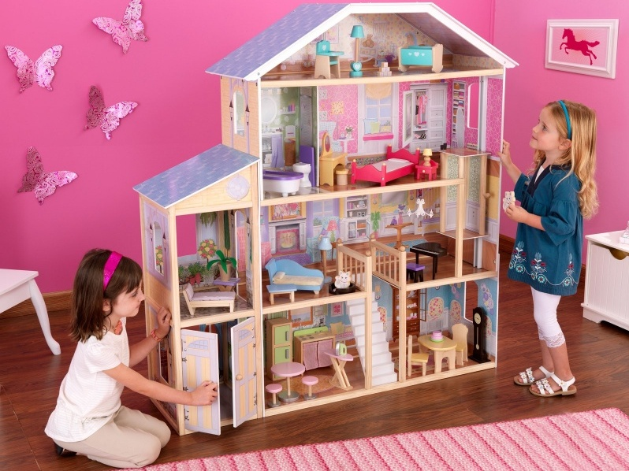
Смастерить кукольный домик.

Slide 37

Играть в привидений.

Slide 38
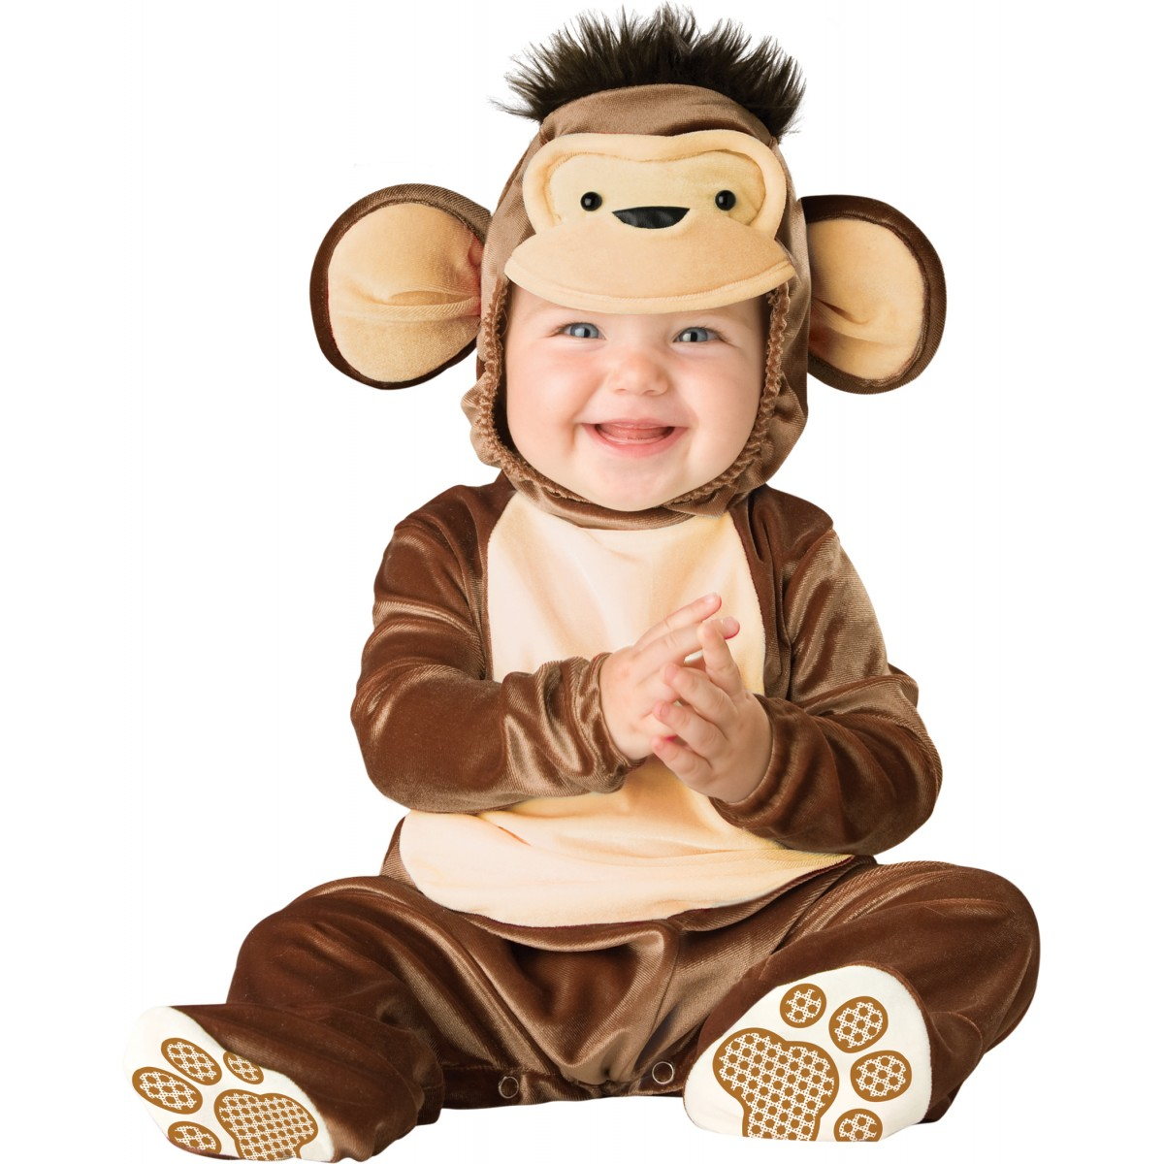
Придумывать маскарадные костюмы и наряжаться.

Slide 39

Говорить о мечтах.

Slide 40
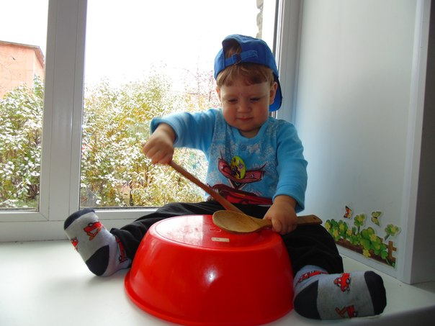
Стучать в самодельный барабан.

Slide 41
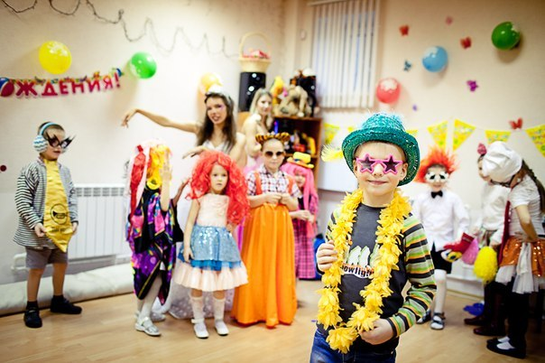
Организовать семейный праздник.

Slide 42
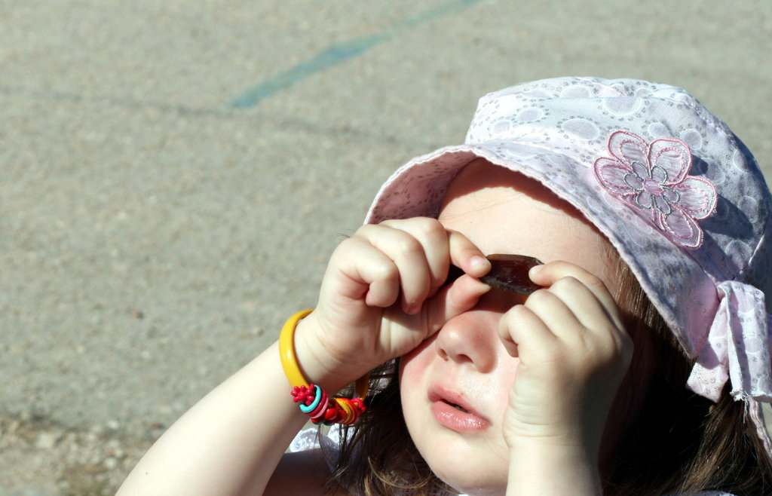
Смотреть в окно на мир через цветные стёклышки.

Slide 43
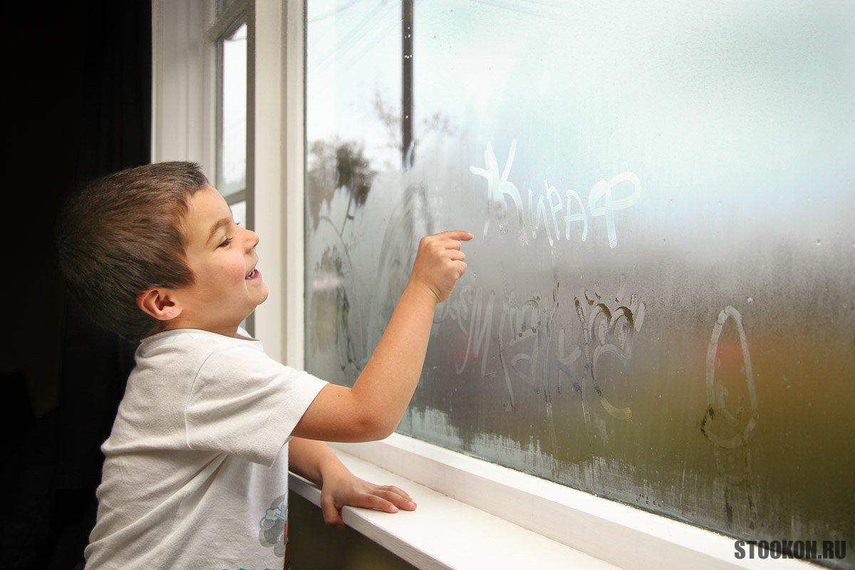
Рисовать на запотевшем стекле.

Slide 44
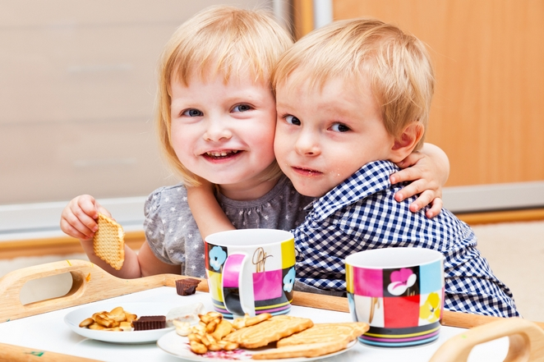
Начать обед с десерта.

Slide 45
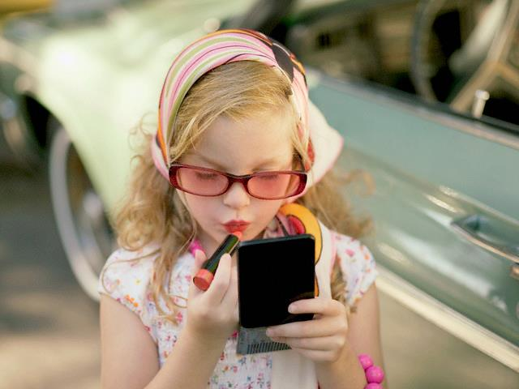
Надеть на ребёнка свою одежду.

Slide 46
Пусть вынужденные каникулы оставят у ребёнка яркие и счастливые воспоминания!
Презентацию подготовила Руденко М. Ф.
(использованы материалы НИРО)
Художественное оформление Маршева В. А.

